Slide 1
제 4 장 SQL
SQL 개요
SQL 문법
오라클에서의 SQL 실습

Slide 2
질의어와 SQL
Structured Query Language
1974년 IBM의 System R project에서 개발된 Sequel이란 언어에 기초
표준 질의어로 채택되어 널리 쓰이는 관계형 질의언어
1986년 ANSI와 ISO에서 표준 질의어로 채택
1992년 SQL2(SQL-92) 발표
2003년 SQL3발표 (최신)
관계 대수나 관계 해석은 확실한 이론적 배경을 제공하나 상용으로 쓰이기에는 어렵고 적절치 않음
SQL은 자연어와 유사하고 비절차적 언어이므로 사용하기 용이함

Slide 3
SQL의 구성: DDL & DML
SQL은 크게 DDL과 DML로 구성됨
데이터 정의 언어 (DDL: Data Definition Language)
데이터 저장 구조를 명시하는 언어
테이블 스키마의 정의, 수정, 삭제
데이터 조작 언어 (DML: Data Manipulation Language)
사용자가 데이터를 접근하고 조작할 수 있게 하는 언어
레코드의 검색(search), 삽입(insert), 삭제(delete), 수정(update)

Slide 4
데이터 정의 언어
테이블 생성 (create table)
기본키, 외래키 설정
테이블 삭제 (drop table)
테이블 수정 (alter table)

Slide 5
데이터 정의 언어
종류
테이블 생성
테이블 삭제
테이블 수정
필드의 Data type 종류
분류 | 표준 SQL | 오라클 | 설명
문자 | char(n) | char(n) | 길이가 n byte인 고정길이 문자열 오라클의 경우 최대 2000byte까지 지정 가능
 | varchar(n) | varchar2(n) | 최대 길이가 n byte인 가변길이 문자열 오라클의 경우 최대 4000byte까지 지정 가능
숫자 | int | int | 정수형
 | float | float | 부동 소수
날짜 시간 | date | date | 년, 월, 일을 갖는 날짜형 오라클의 경우 날짜의 기본 형식은 ‘yy/mm/dd’이다.
 | time timestamp | timestamp | 년, 월, 일, 시, 분, 초를 갖는 날짜시간형

Slide 6
테이블 생성
형식
<필드리스트>는 ‘필드명 데이터타입’
department 테이블을 생성하는 SQL문
키워드 not null은 해당 필드에 널을 허용하지 않는다는 것을 의미함
create table <테이블이름> (<필드리스트>)
(질의 1)
create table department
(
dept_id varchar2(10) not null,
dept_name varchar2(14) not null,
office varchar2(10)
)

Slide 7
기본키, 외래키 설정
테이블을 생성할 기본키 역할을 하는 필드를 지정
pk_department: 제약식의 이름
(질의 2)
create table department
(
dept_id varchar2(10),
dept_name varchar2(20) not null,
office varchar2(20),
constraint pk_department primary key(dept_id)
)

Slide 8
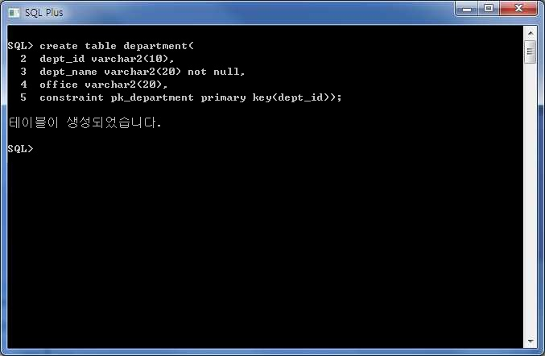
기본키, 외래키 설정

Slide 9
테이블 생성(student table)
not null과 기본키를 지정한 student 테이블 생성 예
(질의 3)
create table student
(
stu_id varchar2(10),
resident_id varchar2(14) not null,
name varchar2(10) not null,
year int,
address varchar2(10),
dept_id varchar2(10),
constraint pk_student primary key(stu_id)
)

Slide 10
테이블 생성(student table)
외래키까지 포함된 student 테이블 생성 예
(질의 3)
create table student
(
stu_id varchar2(10),
resident_id varchar2(14) not null,
name varchar2(10) not null,
year int,
address varchar2(10),
dept_id varcahr2(10),
constraint pk_student primary key(stu_id),
constraint fk_student foreign key(dept_id) references
department(dept_id)
)

Slide 11
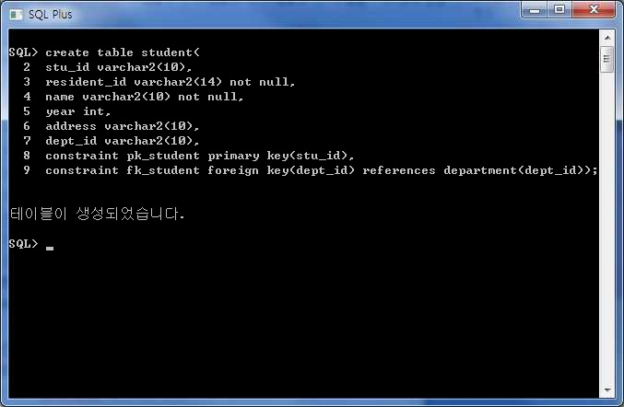
테이블 생성(student table)

Slide 12
테이블 생성
professor 테이블
(질의 5)
create table professor
(
prof_id varchar2(10) ,
resident_id varchar2(14) not null,
name varchar2(10) not null,
dept_id varchar2(10),
position varchar2(10),
year_emp int,
constraint pk_professor primary key(prof_id),
constraint fk_professor foreign key(dept_id)
references department(dept_id)
)

Slide 13
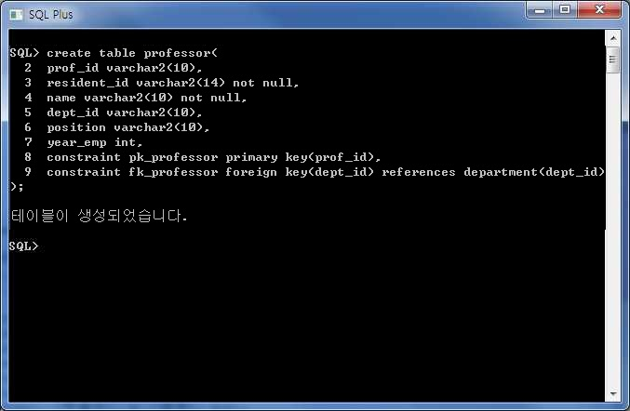
테이블 생성
professor 테이블

Slide 14
테이블 생성
course 테이블
(질의 6)
create table course
(
course_id varchar2(10) ,
title varchar2(14) not null,
credit int,
constraint pk_course primary key(course_id)
)

Slide 15
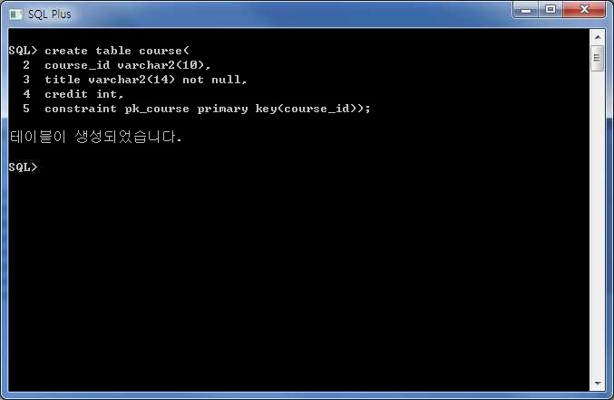
테이블 생성
course 테이블

Slide 16
테이블 생성
class 테이블
(질의 7)
create table class
(
class_id varchar2(10) ,
course_id varchar2(10),
year int,
semester int,
division char(1),
prof_id varchar2(10),
classroom varchar2(9),
enroll int,
constraint pk_class primary key(class_id),
constraint fk_class1 foreign key(course_id)
references course(course_id),
constraint fk_class2 foreign key(prof_id)
references professor(prof_id)
)

Slide 17
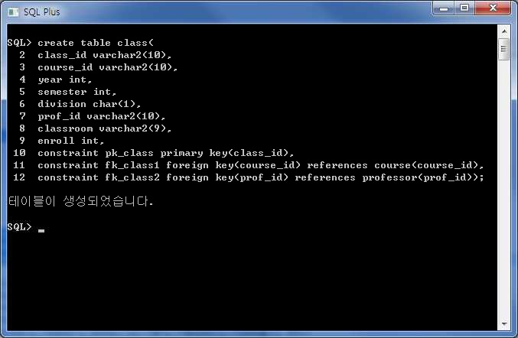
테이블 생성
class 테이블

Slide 18
테이블 생성
takes 테이블
(질의 8)
create table takes
(
stu_id varchar2(10) ,
class_id varchar2(10),
grade char(5),
constraint pk_takes primary key(stu_id, class_id),
constraint fk_takes1 foreign key(stu_id)
references student(stu_id),
constraint fk_takes2 foreign key(class_id)
references class(class_id)
)

Slide 19
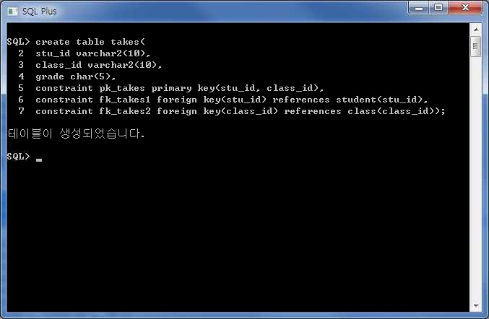
테이블 생성
takes 테이블

Slide 20
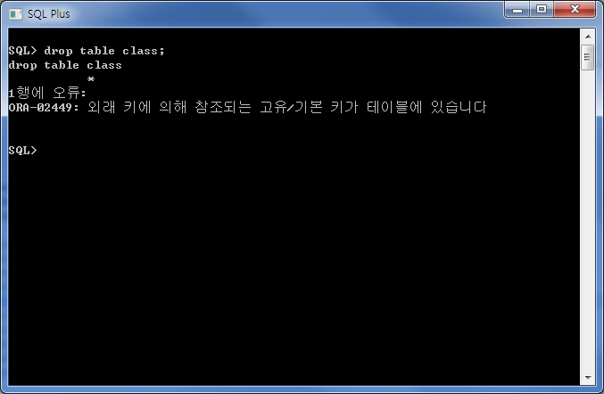
테이블 삭제
형식
주의
다른 테이블에서 외래키로 참조되는 경우에는 삭제할 수 없음
예
class 테이블은 takes 테이블에서
외래키로 참조됨
takes 테이블을 삭제하기 전에는
class 테이블을 삭제할 수 없음
drop table <테이블이름>

Slide 21
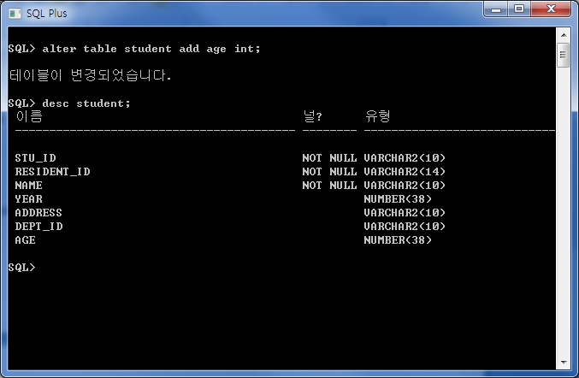
테이블 수정
기존 테이블에 새로운 필드를 추가하거나 기존 필드를 삭제
필드 추가 형식
예) student 테이블에 age 필드를 추가
alter table <테이블이름> add <추가할필드>
(질의 9)
alter table student
add age int

Slide 22
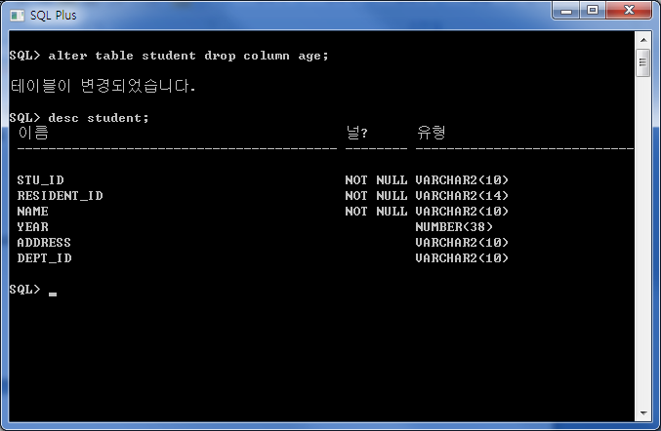
테이블 수정
필드 삭제 형식
예)
alter table <테이블이름> drop column <삭제할필드>
(질의 10)
alter table student
drop column age

Slide 23
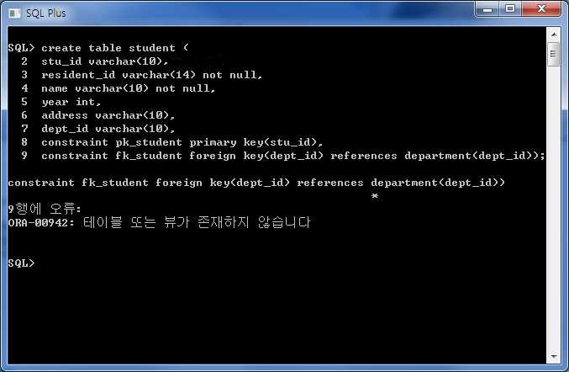
기본키, 외래키 관련 주의사항
외래키를 필드로 갖는 테이블을 생성 할 때
외래키가 참조하는 테이블을 먼저 생성
예) 만일 department 테이블이 존재하지 않는 상태에서 student 테이블을 먼저 생성하면 다음과 같은 오류발생

Slide 24
기본키, 외래키 관련 주의사항
테이블을 삭제할 때도 같은 문제가 발생함
예)
member 테이블이 있는 한 dept 테이블을 삭제할 수 없음
dept 테이블을 삭제하려면 member 테이블을 먼저 삭제하던지, 외래키를 해제해야 함
외래키 해제는 5장에서 다룸
name | dept_id
김광식 | 100
김현정 | 101
조영수 | 101
dept_id | name
100 | 컴퓨터공학과
101 | 산업공학과
외래키로
참조함
member
dept

Slide 25
데이터 조작 언어
레코드 삽입
레코드 수정
레코드 삭제
레코드 검색

Slide 26
레코드 삽입
형식
<필드리스트>
삽입에 사용될 테이블의 필드들
<값리스트>
<필드리스트>의 순서에 맞춰 삽입될 값
<필드리스트>에 나열되지 않은 필드에 대해서는 널값이 입력됨
<필드리스트>를 생략할 경우 <값리스트>에는 테이블을 생성할 때 나열한 필드의 순서에 맞춰서 값을 나열
insert into <테이블이름> (<필드리스트>) values (<값리스트>)

Slide 27
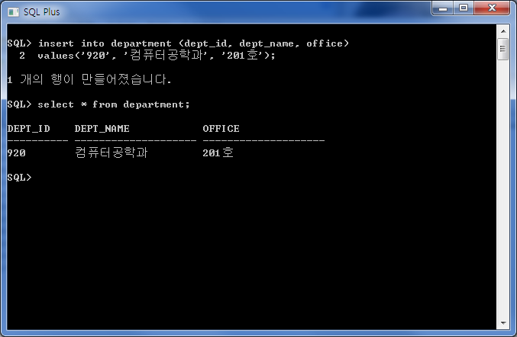
레코드 삽입
예
(질의 11)
insert into department (dept_id, dept_name, office)
values ('920', '컴퓨터공학과', '201호')
입력확인을 위한
SQL 명령

Slide 28
레코드 삽입
삽입 명령문에 필드 이름을 나열할 경우 그 순서는 테이블을 생성할 때 지정한 순서와 반드시 일치할 필요는 없음
예) (질의 11)과 동일한 SQL
department 테이블의 필드들 중에서 office 필드를 생략하는 경우
생략된 필드에는 널이 입력
단, not null로 설정된 필드는 널 값이 들어갈 수 없는 필드이기 때문에 insert문의 <필드리스트>에서 생략할 수 없음
(질의 12)
insert into department (office, dept_id, dept_name)
values ('201호', '920', '컴퓨터공학과')
(질의 13)
insert into department (dept_id, dept_name)
values ('920', '컴퓨터공학과')

Slide 29
레코드 삽입
<필드리스트>를 사용하지 않고 데이터를 삽입하는 예
(질의 14)
insert into department
values ('923', '산업공학과', '207호')

Slide 30
학사 데이터베이스의 데이터 삽입 예
insert into department values('920', '컴퓨터공학과', '201호')
insert into department values('923', '산업공학과', '207호')
insert into department values('925', '전자공학과', '308호')
insert into student
values('1292001', '900424*1825409', '김광식', 3, '서울', 920)
insert into student
values('1292002', '900305*1730021', '김정현', 3, '서울', 920)
insert into student
values('1292003', '891021*2308302', '김현정', 4, '대전', 920)
insert into student
values('1292301', '890902*2704012', '김현정', 2, '대구', 923)
insert into student
values('1292303', '910715*1524390', '박광수', 3, '광주', 923)
insert into student
values('1292305', '921011*1809003', '김우주', 4, '부산', 923)
insert into student
values('1292501', '900825*1506390', '박철수', 3, '대전', 925)
insert into student
values('1292502', '911011*1809003', '백태성', 3, '서울', 925)

Slide 31
학사 데이터베이스의 데이터 삽입 예
insert into professor
values('92001', '590327*1839240', '이태규', '920', '교수', 1997)
insert into professor
values('92002', '690702*1350026', '고희석', '920', '부교수', 2003)
insert into professor
values('92301', '741011*2765501', '최성희', '923', '부교수', 2005)
insert into professor
values('92302', '750728*1102458', '김태석', '923', '교수', 1999)
insert into professor
values('92501', '620505*1200546', '박철재', '925', '조교수', 2007)
insert into professor
values('92502', '740101*1830264', '장민석', '925', '부교수', 2005)
insert into course values('C101', '전산개론', 3)
insert into course values('C102', '자료구조', 3)
insert into course values('C103', '데이터베이스', 4)
insert into course values('C301', '운영체제', 3)
insert into course values('C302', '컴퓨터구조', 3)
insert into course values('C303', '이산수학', 4)
insert into course values('C304', '객체지향언어', 4)
insert into course values('C501', '인공지능', 3)
insert into course values('C502', '알고리즘', 2)

Slide 32
학사 데이터베이스의 데이터 삽입 예
insert into class values('C101-01', 'C101', 2012, 1, 'A', '92301', '301호', 40)
insert into class values('C102-01', 'C102', 2012, 1, 'A', '92001', '209호', 30)
insert into class values('C103-01', 'C103', 2012, 1, 'A', '92501', '208호', 30)
insert into class values('C103-02', 'C103', 2012, 1, 'B', '92301', '301호', 30)
insert into class values('C501-01', 'C501', 2012, 1, 'A', '92501', '103호', 45)
insert into class values('C501-02', 'C501', 2012, 1, 'B', '92502', '204호', 25)
insert into class values('C301-01', 'C301', 2012, 2, 'A', '92502', '301호', 30)
insert into class values('C302-01', 'C302', 2012, 2, 'A', '92501', '209호', 45)
insert into class values('C502-01', 'C502', 2012, 2, 'A', '92001', '209호', 30)
insert into class values('C502-02', 'C502', 2012, 2, 'B', '92301', '103호', 26)

Slide 33
학사 데이터베이스의 데이터 삽입 예
insert into takes values('1292001', 'C101-01', 'B+')
insert into takes values('1292001', 'C103-01', 'A+')
insert into takes values('1292001', 'C301-01', 'A')
insert into takes values('1292002', 'C102-01', 'A')
insert into takes values('1292002', 'C103-01', 'B+')
insert into takes values('1292002', 'C502-01', 'C+')
insert into takes values('1292003', 'C103-02', 'B')
insert into takes values('1292003', 'C501-02', 'A+')
insert into takes values('1292301', 'C102-01', 'C+')
insert into takes values('1292303', 'C102-01', 'C')
insert into takes values('1292303', 'C103-02', 'B+')
insert into takes values('1292303', 'C501-01', 'A+')

Slide 34
레코드 수정
형식
<수정내역>
대상 테이블의 필드에 들어가는 값을 수정하기위한 산술식
‘,’를 이용해서 여러 필드에 대한 수정 내역을 지정
<조건>
대상이 되는 레코드에 대한 조건을 기술
관계대수에서 선택 연산의 조건식과 같은 의미
테이블의 모든 레코드에 대해 수정을 적용하려면 where 절을 생략
update <테이블이름>
set <수정내역>
where <조건>

Slide 35
레코드 수정
예) student 테이블에서 모든 학생들의 학년을 하나씩 증가
예) professor 테이블에서 ‘고희석’ 교수의 직위를 ‘교수’로 수정하고 학과번호를 ‘923’으로 수정
(질의 16)
update student
set year = year + 1
(질의 17)
update professor
set position='교수‘, dept_id='923'
where name='고희석‘

Slide 36
레코드 삭제
형식
where절에 지정된 조건을 만족하는 레코드를 삭제
where절이 생략되면 테이블에서 모든 레코드를 삭제
예) professor 테이블에서 이름이 ‘김태석’인 교수를 삭제
delete문을 이용하여 테이블의 모든 레코드를 삭제하더라도 테이블은 삭제되지 않음
delete from <테이블이름>
where <조건>
(질의 18)
delete from professor
where name='김태석'

Slide 37
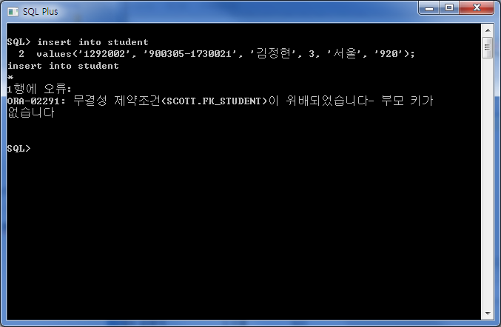
레코드 삽입 시 주의사항
외래키로 사용되는 필드에 대해 데이터를 삽입할 때
참조하는 테이블의 해당 필드에 그 값을 먼저 삽입해야 함
예) department 테이블이 생성되긴 했지만 아직 레코드가 삽입되지 않은 상태에서 다음질의의 실행 결과
(질의 19)
insert into student
values ('1292002', '900305*1730021', '김정현', 3, '서울', '920')

Slide 38
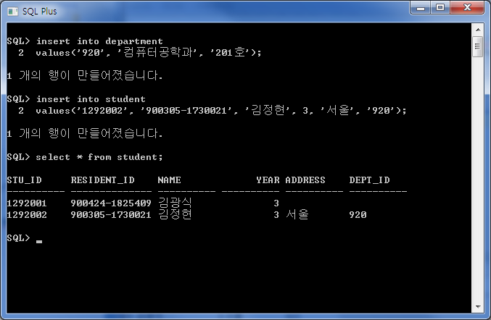
레코드 삽입 시 주의사항
department 테이블에 dept_id 필드의 값이 ‘920’인 레코드가 먼저 삽입

Slide 39
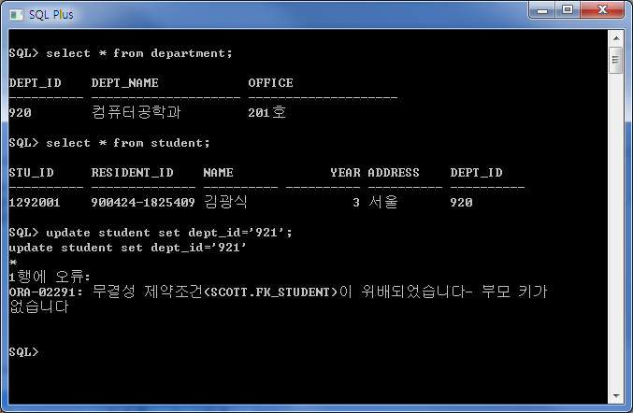
레코드 수정 시 주의사항
외래키로 사용되는 필드의 값을 수정할 때
외래키가 참조하는 테이블에 삽입되어 있는 값으로만 수정이 가능
예) department 테이블에 dept_id 필드의 값이 ‘920’인 레코드만 삽입되어 있는 상황

Slide 40
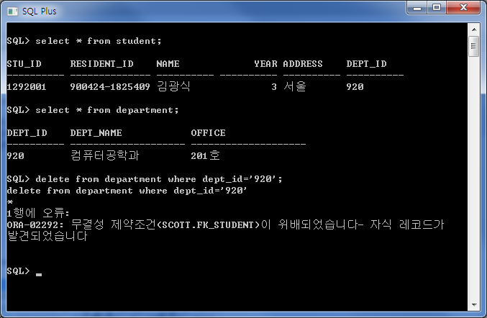
레코드 삭제 시 주의사항
외래키로 참조되는 필드를 가지고 있는 테이블에서 레코드를 삭제할 경우에도 오류가 발생할 수 있음
student 테이블에서 외래키로 참조하는 department 테이블의 레코드에 대한 삭제 시도

Slide 41
레코드 검색
SQL에서 가장 많이 사용하고, 중요하며, 복잡함
종류
기본 구조
재명명 연산
LIKE 연산자
집합 연산
외부조인
집계 함수
널의 처리
중첩 질의

Slide 42
기본 구조
형식
select
질의 결과로 출력할 필드들의 리스트, 관계대수의 추출연산에
from
질의 실행과정에 필요한 테이블들의 리스트를, 관계대수의 카티션 프로덕트
where
검색되어야 하는 레코드에 대한 조건, 관계대수의 선택연산에서
생략 가능
select <필드리스트>
from <테이블리스트>
where <조건>

Slide 43
기본 구조
예)
의미
from절에 나열된 department 테이블과 student 테이블을 카티션 프로덕트
where절에 지정된 조건식을 만족하는 레코드만 선택
같은 이름의 필드가 두 개 이상의 테이블에 나타날 때 혼동을 피하기 위해 ‘테이블이름.필드이름’으로 표현
최종적으로 name 필드와 dept_name 필드의 값만을 추출하라
다음과 같은 의미
(질의 20)
select name, dept_name
from department, student
where department.dept_id = student_dept_id

Slide 44
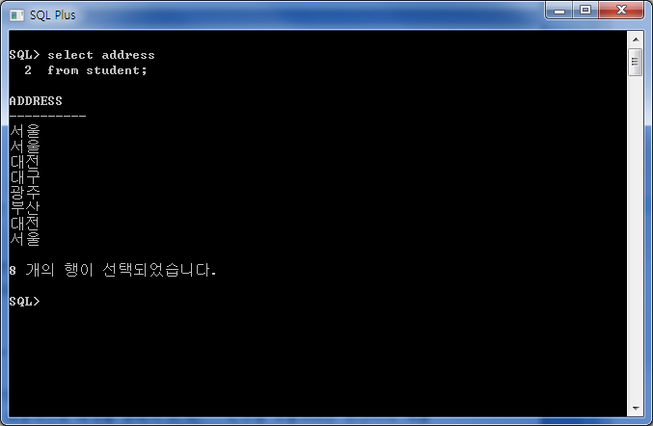
기본 구조
예) student 테이블에서 모든 학생들의 주소를 추출
(질의 21)
select address
from student

Slide 45
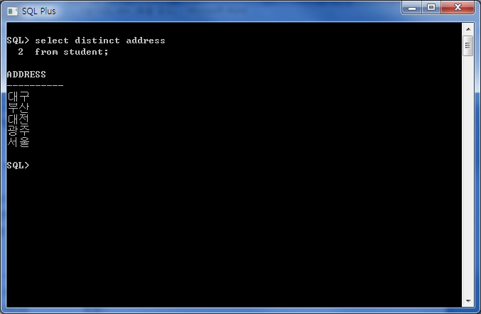
기본 구조
중복된 레코드를 제거하고 검색하려면 distinct를 사용
예) student 테이블에서 모든 학생들의 주소를 추출
(질의 22)
select distinct address
from student

Slide 46
기본 구조
from 절에 나타난 테이블에서 모든 필드의 값을 추출할 경우에는 select 절에 모든 필드를 명시할 필요 없이 '*'를 사용
예) student 테이블에서 모든 레코드의 모든 필드 값을 추출
(질의 23)
select *
from student

Slide 47
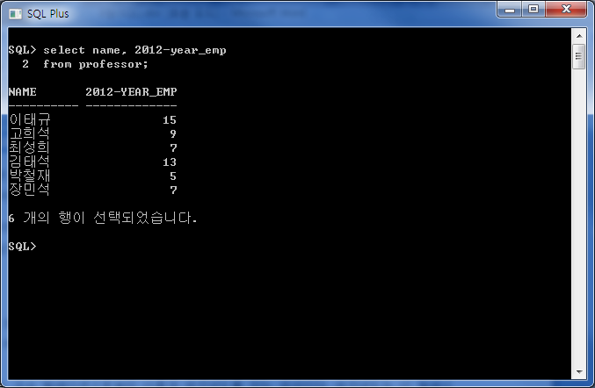
기본 구조
select절에 필드이름 외에 산술식이나 상수의 사용이 가능
예) professor 테이블에서 교수의 이름과 현재까지의 재직연수를 검색
(질의 24)
select name, 2012-year_emp
from professor

Slide 48
기본 구조
from 절에 두 개 이상의 테이블이 포함된 질의
예) select문은 학생들의 이름, 학번, 그리고 소속 학과의 이름을 검색
(질의 25)
select student.name, student.stu_id, department.dept_name
from student, department
where student.dept_id = department.dept_id

Slide 49
기본 구조
from 절에 두 개 이상의 테이블을 포함하는 질의
특정 조건이 없는 순수한 카티션 프러덕트보다는 테이블 간의 레코드에 대한 관계가 명시된 조인이나 자연조인이 대부분
조인 질의
from 절에 두 개 이상의 테이블을 포함하는 질의

Slide 50
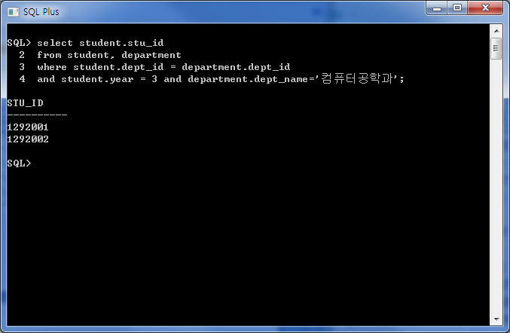
기본 구조
예) 컴퓨터공학과 3학년 학생들의 학번을 검색
(질의 26)
select student.stu_id
from student, department
where student.dept_id = department.dept_id and
student.year = 3 and
department.dept_name='컴퓨터공학과'

Slide 51
레코드의 순서 지정(order by)
검색 결과를 정렬하여 출력하는 기능
select문 맨 마지막에 다음과 같은 order by절을 추가
형식
오름차순을 기본으로 하며 <필드리스트>에 여러 개의 필드를 나열할 경우 나열된 순서대로 정렬
예) student 테이블에서 3, 4학년 학생들의 이름과 학번을 검색
학생 이름(name 필드)으로 오름차순으로 정렬하고 같은 이름에 대해서는 학번의 오름차순으로 정렬
order by <필드리스트>
(질의 27)
select name, stu_id
from student
where year = 3 or year = 4
order by name, stu_id

Slide 52
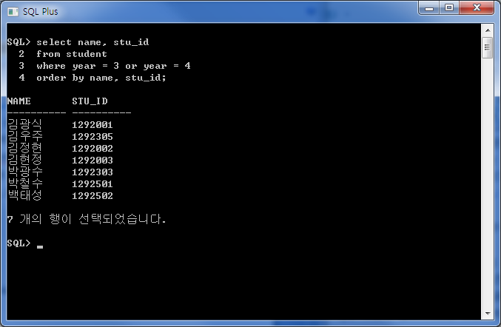
레코드의 순서 지정

Slide 53

레코드의 순서 지정
내림차순은 해당 필드 이름 뒤에 desc 라는 키워드를 삽입
(질의 28)
select name, stu_id
from student
where year = 3 or year = 4
order by name desc, stu_id

Slide 54
재명명 연산
테이블이나 필드에 대한 재명명
실제 테이블 이름이 수정되거나 필드 이름이 바뀌는 것이 아님
질의를 처리하는 과정 동안만 일시적으로 사용
표현이 단순화하거나, 동일 이름이 존재할 경우에 사용
예) student 테이블과 department 테이블을 조인하여 학생들의 이름과 소속 학과 이름을 검색
(질의 29)
select student.name, department.dept_name
from student, department
where student.dept_id = department.dept_id
(질의 30)
select s.name, d.dept_name
from student s, department d
where s.dept_id = d.dept_id

Slide 55
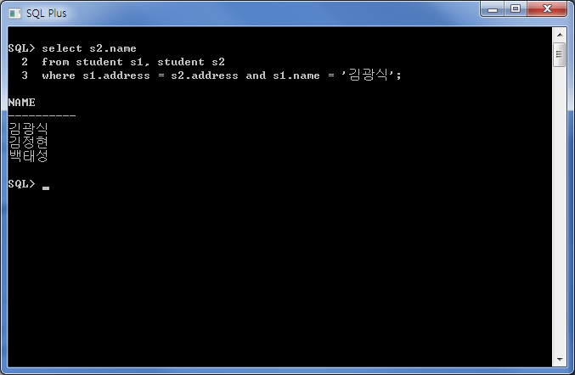
재명명 연산
동일 테이블이 두 번 사용되는 예
예) student 테이블에서 ‘김광식’ 학생과 주소가 같은 학생들의 이름과 주소를 검색
(질의 31)
select s2.name
from student s1, student s2
where s1.address = s2.address and s1.name = '김광식'

Slide 56
필드의 재명명
질의 실행 결과를 출력할 때 원래 필드의 이름 대신 재명명된 이름으로 출력시키고자 할 때 사용
예) 교수들의 이름과 직위, 재직연수를 출력
(질의 32)
select name, position, 2012-year_emp
from professor
(질의 33)
select name 이름, position 직위, 2012-year_emp 재직연수
from professor

Slide 57
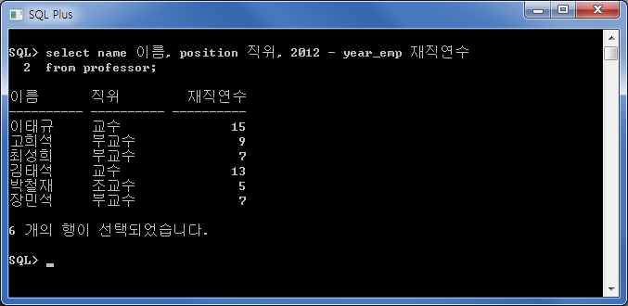
필드의 재명명

Slide 58
LIKE 연산자
문자열에 대해서는 일부분만 일치하는 경우를 찾아야 할 때 사용
‘=‘ 연산자 대신에 ‘like’연산자를 이용함
‘=‘는 정확히 일치하는 경우에만 사용
형식
<필드이름>에 지정된 <문자열패턴>이 들어 있는지를 판단
문자열 패턴 종류
_ : 임의의 한 개 문자를 의미한다
% : 임의의 여러 개 문자를 의미한다
예)
‘%서울%’ : ‘서울’이란 단어가 포함된 문자열
‘%서울’ : ‘서울’이란 단어로 끝나는 문자열
‘서울%’ : ‘서울’이란 단어로 시작하는 문자열
‘_ _ _’ : 정확히 세 개의 문자로 구성된 문자열
‘_ _ _%’ : 최소한 세 개의 문자로 구성된 문자열
where <필드이름> like <문자열패턴>
Like ‘%문자열’

Slide 59
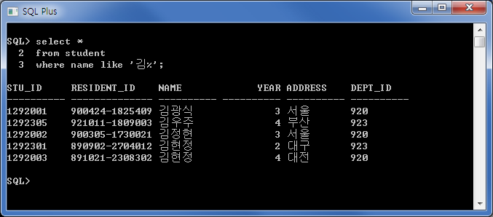
LIKE 연산자
student 테이블에서 김씨 성을 가진 학생들을 찾는 질의
(질의 34)
select *
from student
where name like '김%'

Slide 60
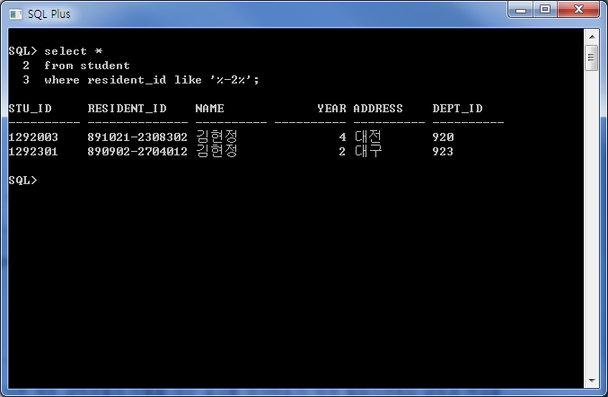
LIKE 연산자
student 테이블에서 여학생들만을 검색
(질의 35)
select *
from student
where resident_id like '%-2%'

Slide 61
집합연산
관계대수의 집합 연산인 합집합, 교집합, 차집합에 해당하는 연산자
union
intersect
minus
형식
조건
<select문 1> 과 <select문 2>의 필드의 개수와 데이터타입이 서로 같아야 함
<select문 1> <집합연산자> <select문 2>

Slide 62
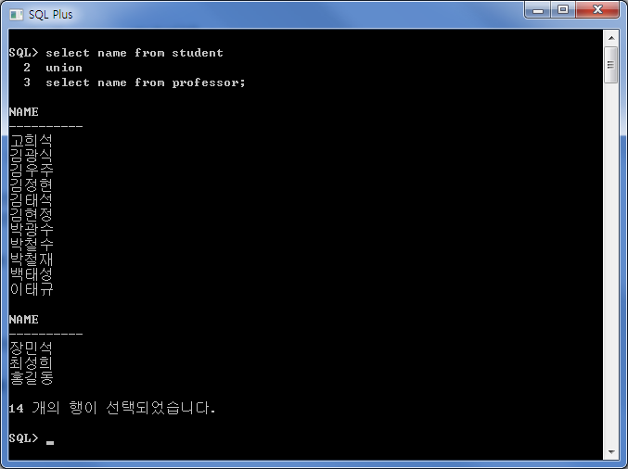
UNION
예) student 테이블의 학생 이름과 professor 테이블의 교수 이름을 합쳐서 출력
(질의 36)
select name from student
union
select name from professor

Slide 63
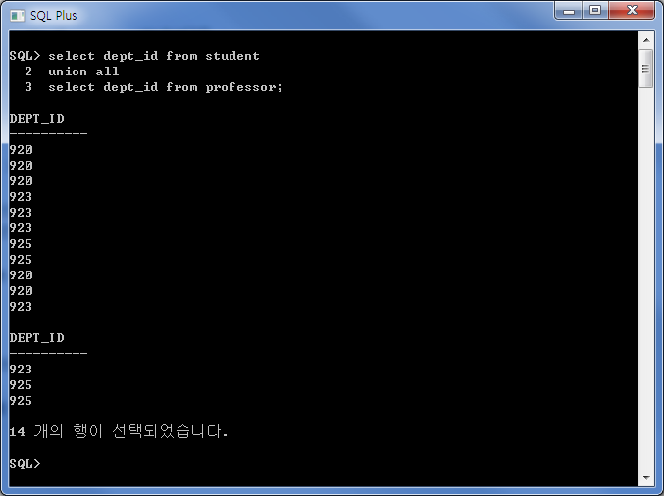
UNION ALL
union 연산자는 연산 결과에 중복되는 값이 들어갈 경우 한번만
중복을 제거하고 싶지 않다면 union 연산자 대신 union all 연산자를 사용한다.
예) student 테이블과 professor 테이블에서 학과번호를 중복을 허용하여 출력

Slide 64
INTERSECT
예) 컴퓨터공학과 학생들 중에서 교과목에 상관없이 학점을 'A+' 받은 학생들의 학번을 검색
발상의 전환
‘컴퓨터공학과’에 다니는 학생들의 학번과 takes 테이블에서 학점이 'A+'인 학생들의 학번의 교집합
(질의 37)
select s.stu_id
from student s, department d, takes t
where s.dept_id = d.dept_id and
t.stu_id = s.stu_id and
dept_name='컴퓨터공학과' and grade = 'A+'
(질의 40)
select stu_id
from student s, department d
where s.dept_id = d.dept_id and dept_name='컴퓨터공학과'
intersect
select stu_id
from takes
where grade = 'A+';

Slide 65
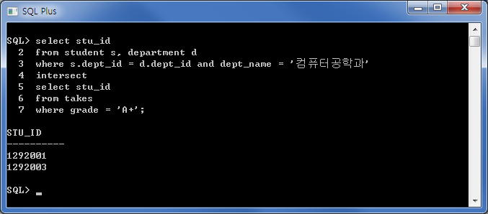
INTERSECT

Slide 66
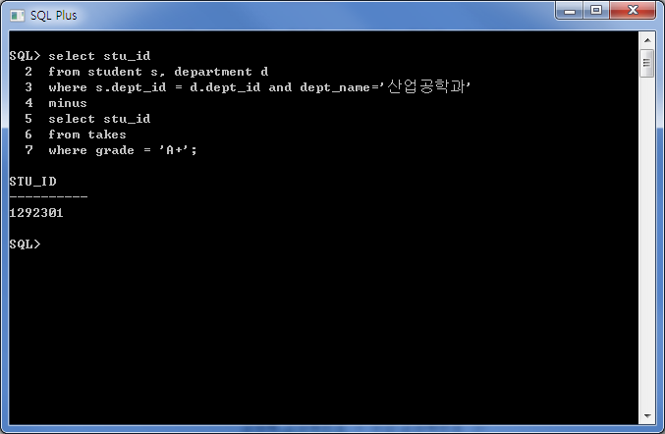
MINUS
예) 산업공학과 학생들 중에서 한번이라도 'A+'를 받지 못한 학생들의 학번을 검색
(질의 41)
select stu_id from student s, department d
where s.dept_id = d.dept_id and dept_name='산업공학과'
minus
select stu_id from takes
where grade = 'A+'

Slide 67
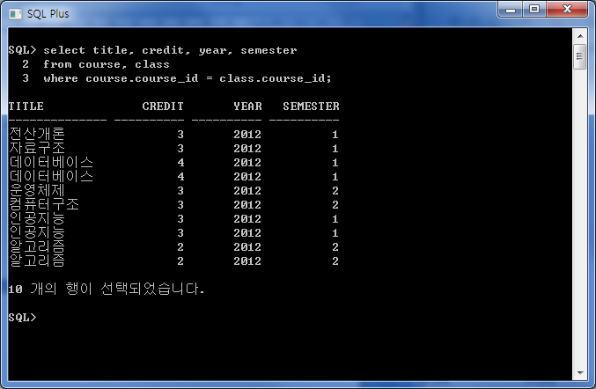
외부조인(outer join)
예) 모든 교과목들에 대해 교과목명, 학점수, 개설 년도, 개설 학기를 검색
(질의 42)
select title, credit, year, semester
from course, class
where course.course_id = class.course_id

Slide 68
외부조인(outer join)
강좌로 개설된 적이 있는 교과목에 대해서만 검색됨
‘이산수학’, ‘객체지향언어’ 교과목들은 class 테이블에 저장되어 있지 않기 때문에 검색 결과에 포함되지 못함

Slide 69
왼쪽 외부조인(left outer join)
연산자의 왼쪽에 위치한 테이블의 각 레코드에 대해서 오른쪽 테이블에 조인 조건에 부합하는 레코드가 없을 경우에도 검색 결과에 포함
생성되는 결과 레코드에서 오른쪽 테이블의 나머지 필드에는 널이 삽입
'course left outer join class‘
course 테이블과 class 테이블에 대해 왼쪽 외부조인을 적용
'using (course_id)‘
조인 조건이 ‘course.course_id = class.course_id'라는 것을 의미
(질의 43)
select title, credit, year, semester
from course left outer join class
using (course_id)

Slide 70
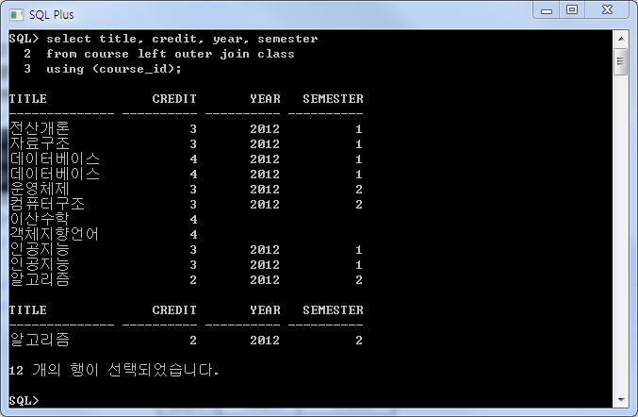
왼쪽 외부조인(left outer join)
동일한 표현
(질의 44)
select title, credit, year, semester
from course, class
where course.course_id = class.course_id (+)

Slide 71
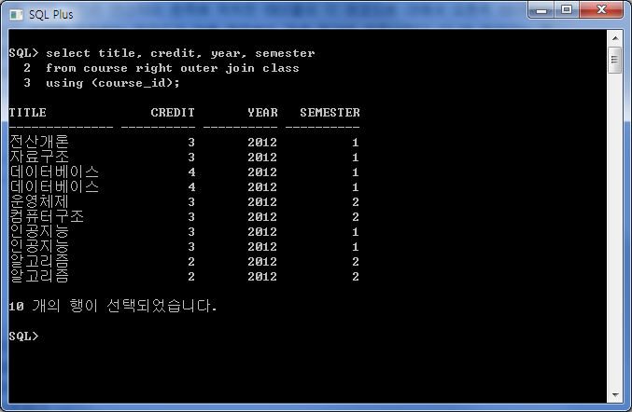
오른쪽 외부조인(right outer join)
(질의 45)
select title, credit, year, semester
from course right outer join class
using (course_id)
(질의 46)
select title, credit, year, semester
from course, class
where course.course_id (+) = class.course_id

Slide 72
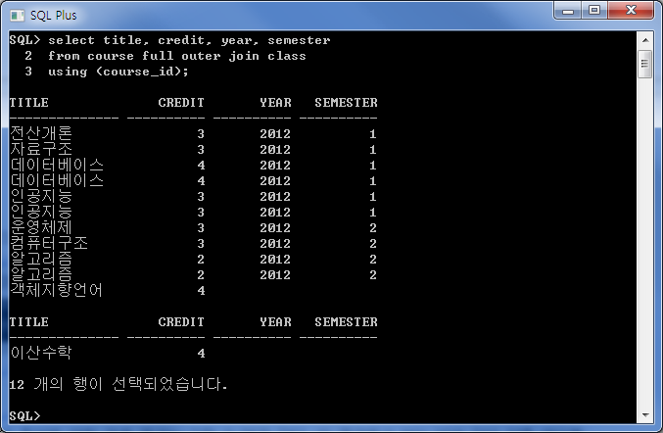
완전 외부조인(full outer join)
양쪽 테이블에서 서로 일치하는 레코드가 없을 경우, 해당 레코드들도 결과 테이블에 포함시키며 나머지 필드에 대해서는 모두 널을 삽입
(질의 47)
select title, credit, year, semester
from course full outer join class
using (course_id)

Slide 73
집계 함수(aggregate function)
통계연산 기능 제공
예)
컴퓨터공학과 학생들은 모두 몇 명인가?
교수들의 평균 재직연수는 몇 년인가?
종류
count : 데이터의 개수를 구한다.
sum : 데이터의 합을 구한다.
avg : 데이터의 평균 값을 구한다.
max : 데이터의 최대 값을 구한다.
min : 데이터의 최소 값을 구한다.
SELECT 절과 HAVING절(뒤에 설명)에서만 사용가능
sum, avg는 숫자형 테이터 타입을 갖는 필드에만 적용가능

Slide 74
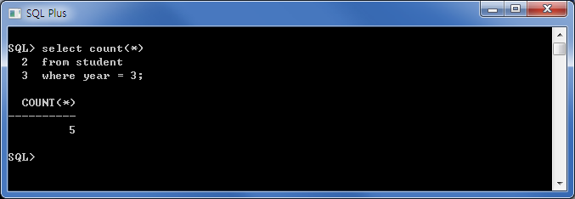
COUNT
형식
해당 필드에 값이 몇 개인지 출력
distinct: 서로 구별되는 값의 개수가 필요한 경우에만 사용
NULL은 계산에서 제외됨
단, <필드이름>에는 필드 이름 대신 '*'가 사용된 경우에는 레코드의 개수를 계산
예) student 테이블에서 3학년 학생이 몇 명인지 출력
count( distinct <필드이름> )
(질의 48)
select count(*)
from student
where year = 3

Slide 75
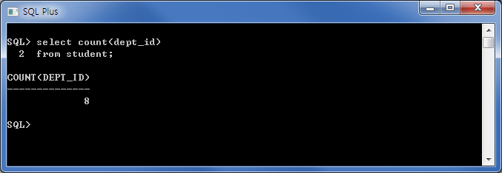
COUNT
예) student 테이블에서 dept_id 필드에 값이 몇 개인지를 출력
(질의 49)
select count(dept_id)
from student

Slide 76
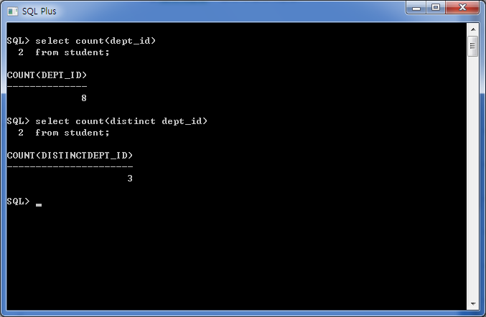
COUNT
distinct 키워드를 사용하면 중복되는 데이터를 제외한 개수를 리턴
예) count(dept_id) 대신 count(distinct dept_id)를 사용
(질의 49)
select count(distinct dept_id)
from student

Slide 77
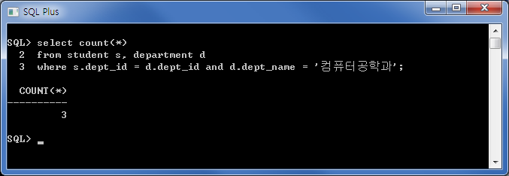
COUNT
예) 컴퓨터공학과의 학생 수를 출력
(질의 50)
select count(*)
from student s, department d
where s.dept_id = d.dept_id and d.dept_name = '컴퓨터공학과'

Slide 78
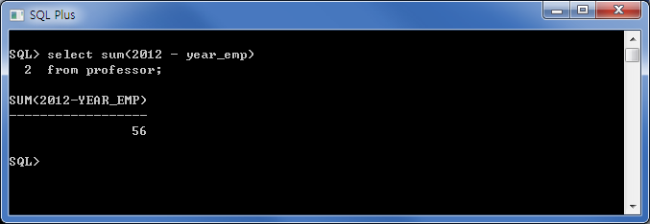
SUM
형식
예) 전체 교수들의 재직연수 합
sum(<필드이름>)
(질의 51)
select sum(2012 - year_emp)
from professor

Slide 79
SUM
예)
emp
필드 이름 | 설명
EMPNO | 사원번호
ENAME | 사원이름
JOB | 업무
MGR | 관리자번호
HIREDATE | 입사날짜
SAL | 급여
COMM | 커미션
DEPTNO | 부서코드
dept
필드 이름 | 설명
DEPTNO | 부서코드
DNAME | 부서이름
LOC | 위치

Slide 80
SUM
emp 테이블에 저장된 모든 직원들의 급여 합을 출력
업무(job 필드)가 ‘ANALYST'인 직원들의 급여의 합을 출력
부서 이름이 ‘RESEARCH'인 직원들의 급여의 합을 출력
(질의 52)
select sum(sal)
from emp
(질의 53)
select sum(sal)
from emp
where job = 'ANALYST'
(질의 54)
select sum(sal)
from emp e, dept d
where e.deptno = d.deptno and dname = 'RESEARCH'

Slide 81
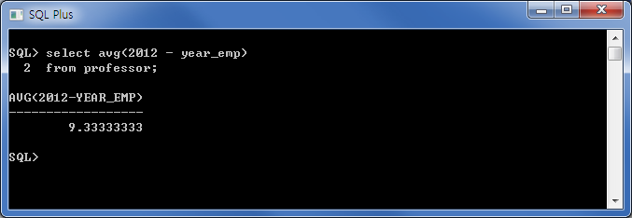
AVG
형식
예) 전체 교수의 평균 재직연수를 출력
avg(<필드이름>)
(질의 55)
select avg(2012 - year_emp)
from professor

Slide 82
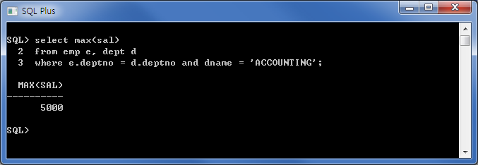
MIN, MAX
형식
예) 부서 이름이 ‘ACCOUNTING''인 직원들 중에서 최대 급여가 얼마인지 출력
max(<필드이름>)
min(<필드이름>)
(질의 56)
select max(sal)
from emp e, dept d
where e.deptno = d.deptno and dname = 'ACCOUNTING'

Slide 83
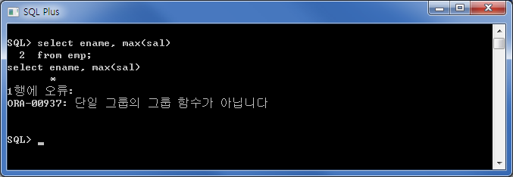
GROUP BY
= 별
select 절에 집계 함수가 사용될 경우 다른 필드는 select 절에 사용할 수가 없음
다음 질의는 오류
지금까지의 SQL은 전체 레코드들을 대상으로 평균, 합, 최대값/최소값 만을 출력
GROUP BY를 이용하면 그룹별로 집계함수 적용 가능
예) ‘학과별 학생 수’, ‘부서별 최대 급여’

Slide 84
GROUP BY
형식
group by 절은 select문에서 where절 다음에 위치
group by 에 지정된 필드의 값이 같은 레코드들끼리 그룹을 지어 각 그룹별로 집계 함수를 적용한 결과를 출력
예) student 테이블에서 학과번호(dept_id 필드)별로 레코드의 개수를 출력
group by 절에 사용된 필드를 select 절에 추가하여 사용할 수 있음
group by <필드리스트>
(질의 57)
select dept_id, count(*)
from student
group by dept_id

Slide 85
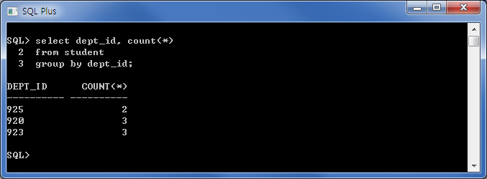
GROUP BY

Slide 86
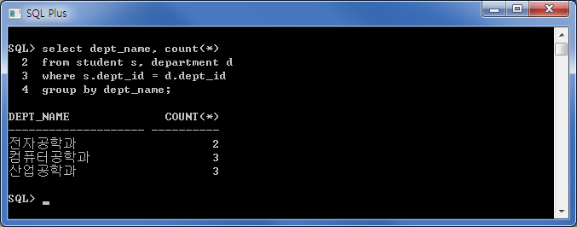
GROUP BY
예) 학과번호 대신 department 테이블과 조인하여 학과 이름이 출력되도록 (질의 57)을 수정
(질의 58)
select dept_name, count(*)
from student s, department d
where s.dept_id = d.dept_id
group by dept_name

Slide 87
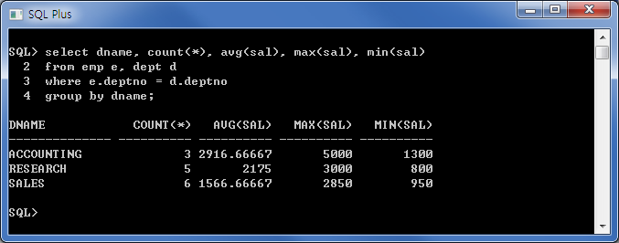
GROUP BY
예) emp, dept 테이블에서 부서별 직원수, 평균급여, 최대급여, 최소급여를 출력
(질의 59)
select dname, count(*), avg(sal), max(sal), min(sal)
from emp e, dept d
where e.deptno = d.deptno
group by dname

Slide 88
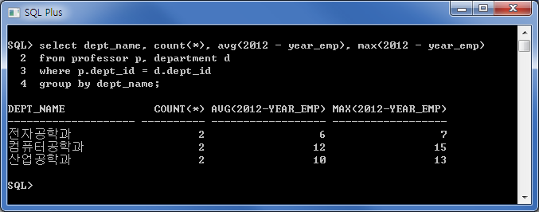
GROUP BY
예) 학사 데이터베이스에서 학과별 교수 숫자와 평균 재직연수, 최대 재직연수를 출력
(질의 60)
select dept_name, count(*), avg(2012 - year_emp), max(2012 - year_emp)
from professor p, department d
where p.dept_id = d.dept_id
group by dept_name

Slide 89
HAVING
그룹에 대한 조건을 명시할 때 사용
예) 평균 재직연수가 10년 이상인 학과에 대해서만 교수 숫자와 평균 재직연수, 최대 재직연수를 출력
다음은 오류
Group에 대한 조건은 where절에 사용하지 못함
HAVING절을 이용해야 함
형식
(질의 61)
select dept_name, count(*), avg(2012 - year_emp), max(2012 - year_emp)
from professor p, department d
where p.dept_id = d.dept_id and avg(2012 - year_emp) >= 10
group by dept_name
having <집계함수 조건>
집계 결과에대한 조건을 명시
ㄴ table에 대한 조건을 명시하는 where절과 동급

Slide 90
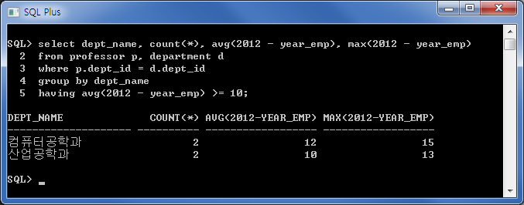
HAVING
예) having 절을 이용하여 다시 작성
(질의 62)
select dept_name, count(*), avg(2012 - year_emp), max(2012 - year_emp)
from professor p, department d
where p.dept_id = d.dept_id
group by dept_name
having avg(2012 - year_emp) >= 10

Slide 91
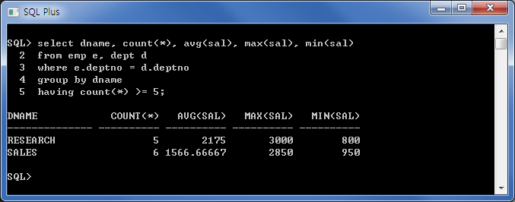
HAVING
예) 직원 숫자가 5명 이상인 부서에 대해서 부서별 직원수, 평균급여, 최대급여, 최소급여를 출력
(질의 63)
select dname, count(*), avg(sal), max(sal), min(sal)
from emp e, dept d
where e.deptno = d.deptno
group by dname
having count(*) >= 5

Slide 92
HAVING
where절과 having절, group by절을 모두 함께 사용할 경우
where절에 명시된 조건을 만족하는 레코드들을 검색
group by절에 명시된 필드의 값이 서로 일치하는 레코드들 끼리 그룹을 지어 집계 함수를 적용
마지막으로 그 집계 함수를 적용한 결과들 중에서 having절을 만족하는 결과만 골라서 출력

Slide 93
널(null)의 처리
널을 검색하는 방법
형식
예) takes 테이블에서 아직 학점이 부여되지 않은 학생의 학번을 검색
<필드이름> is null
<필드이름> is not null
(질의 64)
select stu_id
from takes
where grade is null

Slide 94
널의 처리
예) takes 테이블에서 학점이 'A+'가 아닌 학생들의 학번을 검색
grade 필드의 값이 널인 레코드에 대해서는 질의 결과에 포함되지 않음
하지만 count(*)는 특정 필드가 아닌 레코드 전체에 대한 연산이므로 널의 존재 여부와는 무관함
(질의 65)
select stu_id
from takes
where grade <> 'A+'

Slide 95
중첩 질의(nested query)
SQL문을 다른 SQL문 안에 중첩하여 사용하는 질의
복잡한 질의를 쉽게 표현할 수 있는 수단을 제공
내부질의(inner query), 부질의(subquery)
내부에 포함된 SQL문
외부질의(outer query)
부 질의를 내부적으로 갖는 SQL문
부 질의는 외부 질의의 from 절이나 where 절에 위치
종류
in, not in
=some, <=some, <some, >some, >=some, <>some (some 대신 any를 사용해도 됨)
=all, <=all, <all, >all, >=all, <>all
exists, not exists

Slide 96
IN, NOT IN
예) '301호' 강의실에서 개설된 강좌의 과목명을 출력
부 질의
키워드 in 뒤에 나오는 SQL문으로서 class 테이블에서 강의실이 '301호'인 교과목 번호를 검색
외부 질의
course 테이블에서 course_id 필드의 값이 부 질의의 검색 결과에 포함되는 경우(in)에만 과목명을 출력
(질의 66)
select title
from course
where course_id in
(select distinct course_id
from class
where classroom = '301호')

Slide 97
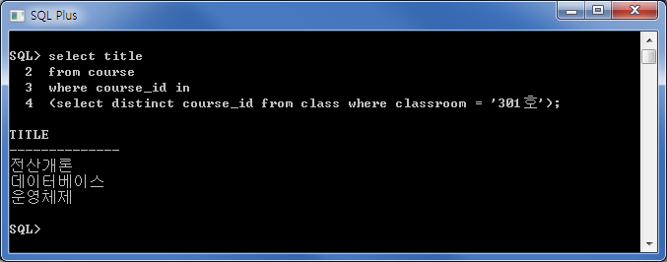
IN, NOT IN
동일한 표현
(질의 67)
select distinct title
from course c1, class c2
where c1.course_id = c2.course_id and
classroom = '301호'

Slide 98
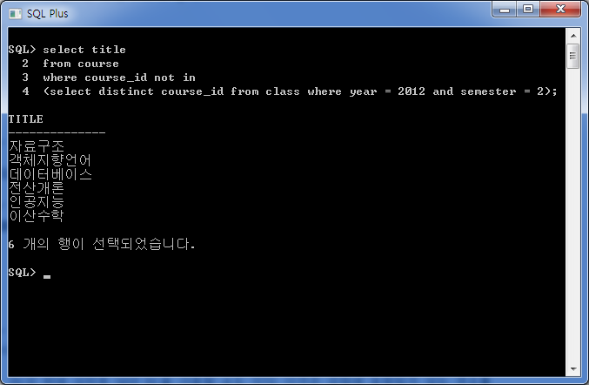
IN, NOT IN
예) 2012년 2학기에 개설되지 않은 과목명을 검색
(질의 68)
select title
from course
where course_id not in
(select distinct course_id
from class
where year = 2012 and semester = 2)

Slide 99
SOME, ALL
=some
지정된 필드의 값이 부 질의 검색 결과에 존재하는 임의의 값과 같은지를 나타낼 때 사용
in과 같은 의미
<=some
부 질의의 검색 결과에 존재하는 임의의 값보다 작거나 같은지를 나타낼 때 사용
=all
지정된 필드의 값이 부 질의 검색 결과에 포함된 모든 값과 같은지를 판단
<=all
지정된 필드의 값이 부 질의 검색 결과에 포함된 모든 값보다 작거나 같은지를 판단

Slide 100
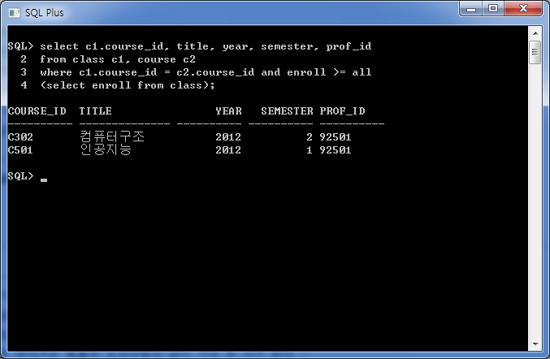
SOME, ALL
예) 가장 많은 수강 인원을 가진 강좌를 검색
(질의 69)
select c1.course_id, title, year, semester, prof_id
from class c1, course c2
where c1.course_id = c2.course_id and enroll >= all
(select enroll from class)

Slide 101
EXISTS, NOT EXIST
부 질의 검색 결과에 최소한 하나 이상의 레코드가 존재하는지의 여부를 표현
exists
최소한 한 개의 레코드가 존재하면 참이 되고 그렇지 않으면 거짓
not exists
부 질의의 결과에 레코드가 하나도 없으면 참이 되고 하나라도 존재하면 거짓
예) '301호' 강의실에서 개설된 강좌의 과목명을 출력
(질의 70)
select title
from course
where exists
(select *
from class
where classroom = '301호' and
course.course_id = class.course_id)

Slide 102
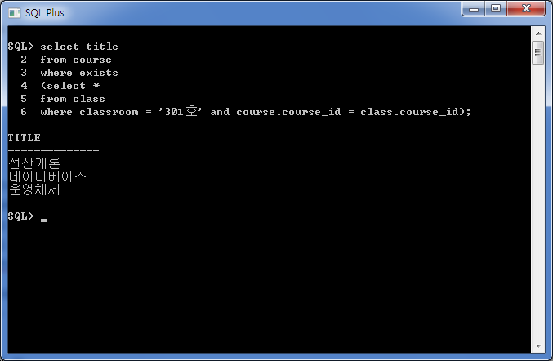
EXISTS, NOT EXISTS

Slide 103
EXISTS, NOT EXIST
(질의 68)을 not exists로 표현 가능
(질의 71)
select title
from course
where not exists
(select *
from class
where year = 2012 and
semester = 2 and
course.course_id = class.course_id)

Slide 104
뷰 (view)
기존 테이블들로부터 생성되는 가상의 테이블
테이블처럼 물리적으로 생성되는 것이 아니라 기존의 테이블들을 조합하여 사용자에게 실제로 존재하는 테이블인 것처럼 보이게 함
기능
특정 사용자에게 테이블의 내용 중 일부를 숨길 수 있기 때문에 보안의 효과
복잡한 질의의 결과를 뷰로 만들어서 사용하게 되면 질의를 간단히 표현 할 수 있음

Slide 105
뷰 생성
생성된 뷰는 테이블과 동등하게 사용
형식
or replace 키워드를 추가하면 <뷰이름>과 같은 뷰가 이미 존재하는 경우 기존의 뷰를 지우고 새로 생성
<select문>
뷰 생성에 사용될 select문
create or replace view <뷰이름> as
<select문>

Slide 106

뷰 생성
대부분의 DBMS에서는 사용자 계정에는 뷰 생성 권한이 부여되지 않음
관리자 계정이 아닌 사용자 계정으로 로그인하여 뷰를 생성하려면 뷰 생성과 관련된 권한이 부여되어야 함
오라클에서 뷰 생성 권한을 부여하기 위한 형식
scott에게 뷰 생성
권한의 부여
grant create view to <사용자 계정>

Slide 107

뷰 생성
예) takes 테이블에서 grade 필드를 제외한 나머지 필드만으로 구성된 뷰를 생성
(질의 72)
create or replace view v_takes as
select stu_id, class_id
from takes

Slide 108
뷰 생성
예) student 테이블에서 컴퓨터공학과 학생들 레코드만 추출하여 뷰를 생성
(질의 73)
create or replace view cs_student as
select s.stu_id, s.resident_id, s.name, s.year, s.address, s.dept_id
from student s, department d
where s.dept_id = d.dept_id and
d.dept_name = '컴퓨터공학과'

Slide 109

뷰 생성

Slide 110

뷰 사용
예) v_takes 뷰에 대해 select문을 실행

Slide 111

뷰 사용
뷰에 대해서 insert, update, delete문을 실행
예) v_takes 뷰에 대해 레코드를 삽입
v_takes 뷰에 포함되지 않은 grade 필드에는 널이 삽입
(질의 74)
insert into v_takes
values ('1292502', 'C101-01')

Slide 112

뷰 사용
형식
drop view <뷰이름>

Slide 113

뷰 삭제
읽기 전용 뷰
뷰를 생성할 때 insert, update, delete문과 같은 데이터 조작 언어의 사용을 불가능하게 하려면, with read only 키워드를 추가

